Slide 1
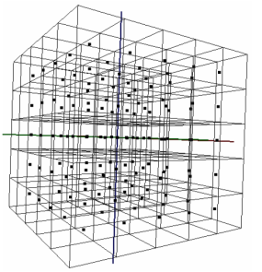
Three-Dimensional Broadcasting with Optimized Transmission Efficiency in Wireless Networks
Yung-Liang Lai and Jehn-Ruey Jiang
National Central University
Notes:
Session Chair，在場與會人員大家好，
今天我要present的題目是Three-Dimensional Broadcasting with Optimized Transmission Efficiency in Wireless Networks，
中文是三維空間上的無線網路廣播傳輸效能之最佳化。
這篇論文是由我所指導的學生和我合著的，但由於該名學生正前往美國San Diego參加ICPP會議，所以由我來向大家介紹。

Slide 2
Outline
Introduction
Related Work
Our solution:
  Hexagonal Prism Ring Pattern
  3D Optimized Broadcasting Protocol (3DOBP)
Performance Comparisons
Conclusion
Notes:
以下是介紹的大綱。
三維空間傳輸效率最佳化問題
我們將定義什麼是傳輸效率
以及傳輸效率最佳化問題的定義
相關的研究
我們的解決方法
我們所提出的六角柱環pattern
以及可以用來進行廣播的協定：3DOBP
再來是效率分析的比較。
最後是結論。

Slide 3
Outline
Introduction
Related Work
Our solution:
  Hexagonal Prism Ring Pattern
  3D Optimized Broadcasting Protocol (3DOBP)
Performance Comparisons
Conclusion
Notes:
以下是介紹的大綱。
三維空間傳輸效率最佳化問題
我們將定義什麼是傳輸效率
以及傳輸效率最佳化問題的定義
相關的研究
我們的解決方法
我們所提出的六角柱環pattern
以及可以用來進行廣播的協定：3DOBP
再來是效率分析的比較。
最後是結論。

Slide 4
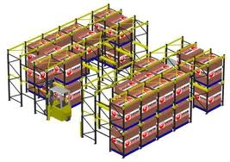
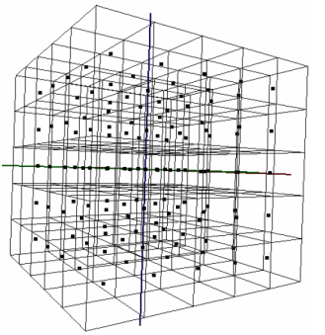

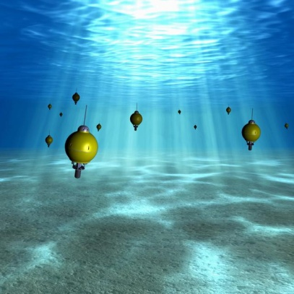
Broadcasting in 3D Wireless Networks
3D wireless networks are deployed in
  Multi-storey building (or warehouse)
  Outer space (gravity-free factory)
  Ocean (underwater sensor network)
3D broadcasting
  A source node disseminates a broadcast message
  (e.g., control signal or reprogramming code)
  to every node in a specified 3D space
Notes:
近年來，佈置在三維空間上的無線網路受到許多研究學者的注意。
3-Dimesional 無線網路是實際存在的真實的世界當中，例如多層建築物、多層的倉儲空間、海洋、太空中的無重力工廠，
等等環境中的無線網路佈置，其中，無線網路節點間的關係不僅有水平關係也有高度差別的關係。
廣播是無線網路中重要的一項功能，在3-Dimesional 無線網路中，亦是如此。
廣播是指由一資訊來源節點(source node)發出控制訊號、更新版的程式碼，給空間中的每一個節點。

Slide 5


Flooding
A simple protocol for broadcasting
  The source node sends out the broadcast message
  Every other node rebroadcasts the message once
  It is likely that every node gets the message
Drawbacks:
  Broadcast storm problem (too many collisions)
  Low transmission efficiency
  due to a lot of redundant
  rebroadcast space
Redundant rebroadcast space
Notes:
但是，簡單的廣播協定將需要用大量的節點來進行廣播，
以及產生許多的重覆廣播區域，
如此使得，廣播的傳輸效率變得很非常低落！
其中，有一個問題是很重要的，什麼樣的位置選擇策略可以最小化廣播時所需的節點數，進而使得傳輸效能最大化？
例如這個例子，在啟始點傳輸後，我們只要選其中四個點來進行廣播，即可覆蓋整個網路。

Slide 6
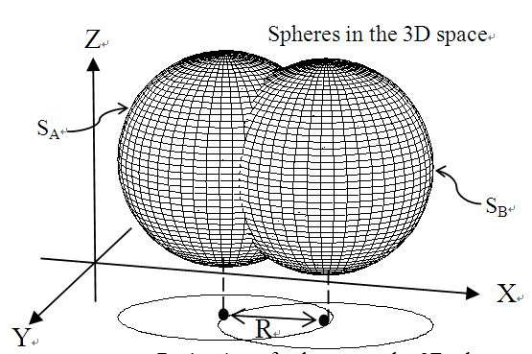
Transmission Efficiency
BENEFIT
COST
The theoretical upper bound of transmission efficiency is 0.61 for the 2D plane, and 0.84 for the 3D space.

Slide 7
Optimized Transmission Efficiency
We focus on the problem of selecting rebroadcast nodes
  to fully span all nodes in the network (coverage)
  to keep all rebroadcast nodes connected (connectivity)
  to achieve the optimized transmission efficiency
    for minimizing the number of rebroadcast nodes
      to save energy
      to reduce collision
Selecting 4 (out of 8) nodes to rebroadcast can span all nodes.
Is this good enough?
Notes:
但是，簡單的廣播協定將需要用大量的節點來進行廣播，
以及產生許多的重覆廣播區域，
如此使得，廣播的傳輸效率變得很非常低落！
其中，有一個問題是很重要的，什麼樣的位置選擇策略可以最小化廣播時所需的節點數，進而使得傳輸效能最大化？
例如這個例子，在啟始點傳輸後，我們只要選其中四個點來進行廣播，即可覆蓋整個網路。

Slide 8
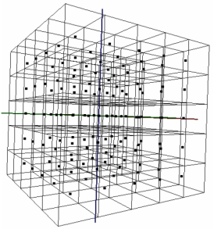
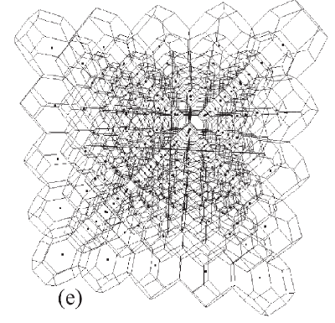
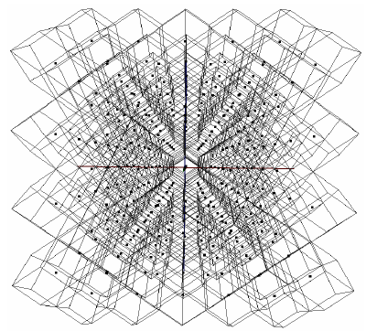
3D Covering Problem in Geometry
Transmission range of a node is assumed
as a sphere.
The problem can be modeled as the
3D Covering Problem in Geometry.
“How to place a minimum number of connected
spheres to fully cover a 3D space”
Hexagonal Prism
Rhombic Dodecahedron
Cube
Truncated octahedron
Notes:
通常在理論上，一個節點的傳輸範圍可以假設為是一個圓球。
根據這個假設，我們可以進一步的，將位址選擇策略model成一個幾何學上的覆蓋問題 ，
來尋找一個
“圓球置放的位置pattern，使得整個3-Dimesional空間可以完全地被覆蓋，且具有連通性，並且圓球數是最小的。”
在幾何學上，已經有一些pattern可以覆蓋整個空間的，例如正方體，六角柱，或截角八面體的置放方式。
在本研究中，我們提出一個新的位址選擇策略，將可以大幅地降低節點數！

Slide 9
Outline
Introduction
Related Work
Our solution:
  Hexagonal Prism Ring Pattern
  3D Optimized Broadcasting Protocol (3DOBP)
Performance Comparisons
Conclusion
Notes:
以下是介紹的大綱。
三維空間傳輸效率最佳化問題
我們將定義什麼是傳輸效率
以及傳輸效率最佳化問題的定義
相關的研究
我們的解決方法
我們所提出的六角柱環pattern
以及可以用來進行廣播的協定：3DOBP
再來是效率分析的比較。
最後是結論。

Slide 10

Existing Work in 3D broadcasting
Most are Polyhedron Space-Filling Approaches:
  Transmission range of a node is reduced to a polyhedron
  Trying to activate the minimum number of nodes to cover
  the given space with a regular polyhedron arrangement
is reduced to
to fill space
Transmission
Range
Cube
Sphere
Notes:
在文獻中，有一些廣播覆蓋整個3D空間的方法被提出，
主要是根據 - 多面體空間填滿方式。
其觀念為：
1.每個節點的傳輸範圍reduce 成一個多面體 (例如：我們只取圓球中的正方體)
2.找出一個多面體，其可充填整個空間，並且所需的多面體個數可以最少
這也意謂著，其節點數可以最少

Slide 11
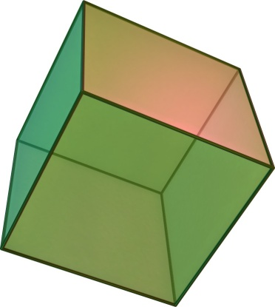
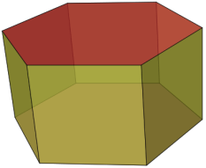
Space-Filling Polyhedron (1/5)
Polyhedron
  is a 3D shape consisting of a finite number of polygonal faces
  E.g., cube , hexagonal prism , …
Space-Filling Polyhedron
  is a polyhedron that can be used to fill a space without any overlap or gap (a.k.a, tessellation or tiling)
Cube (6{4}) is space-filling
Notes:
上一頁，我們知道了，Polyhedron Space-Fill Approach 可以使得無線訊號完全覆蓋住整個空間，
這一頁，我們要介紹什麼樣的多面體可以regular地覆蓋住整個空間，這種多面體叫Space-Filling Polyhedron，可空間填滿的多面體。
我們知道：多面體指的是一個3D形狀，由許多面組成，每一個面是一個多邊形，這個多邊形的邊的個數是有限的。
例如，立方體，六角柱，均是Space-Filling Polyhedron。
Space-Filling Polyhedron指的是一個多面體，其可以填滿整個空間，而沒有任何的overlap或空隙，
這種方式，也叫tessellation或貼磚。
例如，有六個面，每個面四個點的立方體，即為具有空間填滿性的多面體。

Slide 12
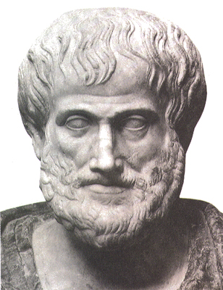
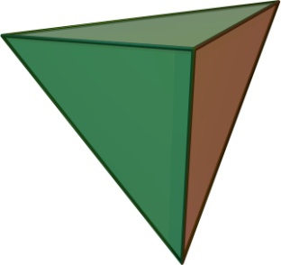
Space-Filling Polyhedron (2/5)
Finding a space-filling polyhedron
is difficult
  In 350 BC, Aristotle claimed that the tetrahedron is space-filling
  The claim was incorrect. The mistake remained unnoticed until the 16th century!
tetrahedron (4{3})
Notes:
在幾何學上，暸解什麼樣的多面體才可以空間填滿是一個大難題。
在西元前350年，亞里斯多德 聲稱 有四個面 每個面三個頂點 的四面體 是具有空間填充性。
但是他的說法是不正確的，這個錯誤直到16世紀才被指出來。

Slide 13
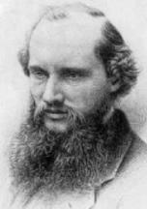

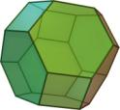
Space-Filling Polyhedron (3/5)
In 1887, Lord Kelvin asked:
  “What is the optimal way to fill a 3D space
  with cells of equal volume, so that the
  surface area is minimized?”
  Kelvin’s conjecture: 14-sided truncated octahedron is the best way
Kelvin’s conjecture has not been proven yet.
The Optimization problem in 3D is very difficult!
Lord Kelvin
(1824 - 1907)
Truncated Octahedron
Notes:
空間填充問題在幾何學上一直是個難題。
在1887年，Kelvin爵士曾正式提出這個問題，
“什麼樣的最佳方法，可以利用相同體積的物體，來填滿整個空間，並使得物體間的overlap區域是最小。”
Kelvin隨即提出他的猜想，
具有14個面的截角八面體可能是最佳的。
但直到今日，尚無法有人證明這個猜想是對是錯。
所以幾何上的最佳化問題，要給出一個嚴格的證明，通常是非常困難的。

Slide 14
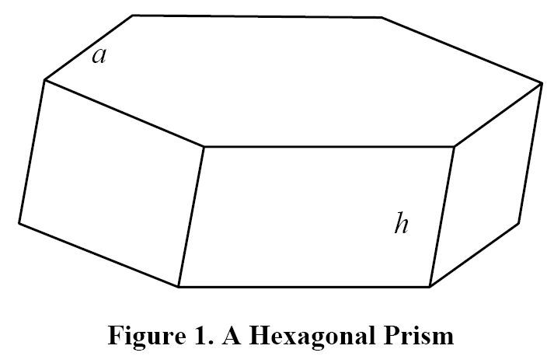
Space-Filling Polyhedron (4/5)
What polyhedrons can be used to fill space ?
  Cubes, Hexagonal prisms, Rhombic dodecahedrons, and Truncated octahedrons
Notes:
在3維的無線網路研究中，已有一些pattern被引用在無線網路或wireless sensor network上，
較具代表性的有：正方體、六角柱、菱形十二面體、和截角八面體。
以下是正方體方式的示意圖，以及六角柱方式的示意圖

Slide 15
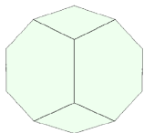
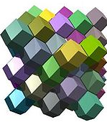
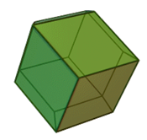
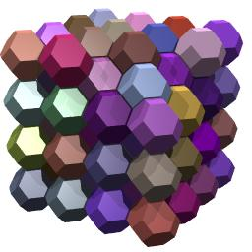
Space-Filling Polyhedron (5/5)
What polyhedrons can be used to fill space ?
  Cubes, Hexagonal prisms, Rhombic dodecahedrons, and Truncated octahedrons
Rhombic dodecahedrons
Truncated octahedrons
Notes:
以下是菱形十二面體方式的示意圖，以及截角八面體方式的示意圖。

Slide 16
Observation
In polyhedron space-filling approaches, the transmission radius should be large to reach neighboring nodes, which leads high redundancy and low transmission efficiency
transmission radius
A B
Redundant region
A B
Can we have better arrangement ?
Notes:
但是，我們可以看出在以上的方法中，
由於，要達到連通性，
所以，兩個相鄰cell中的節點之距離不能超過傳輸半徑，
如此，將造成redundant 的區域。
我們可以有更好的安排嗎？

Slide 17
Outline
Introduction
Related Work
Our solution:
  Hexagonal Prism Ring Pattern
  3D Optimized Broadcasting Protocol (3DOBP)
Performance Comparisons
Conclusion
Notes:
以下是介紹的大綱。
三維空間傳輸效率最佳化問題
我們將定義什麼是傳輸效率
以及傳輸效率最佳化問題的定義
相關的研究
我們的解決方法
我們所提出的六角柱環pattern
以及可以用來進行廣播的協定：3DOBP
再來是效率分析的比較。
最後是結論。

Slide 18
Our solution:
3DOBP using
Hexagonal Prism Ring Pattern
S
Notes:
我們提出了，我們的方法：六角柱環狀Pattern

Slide 19
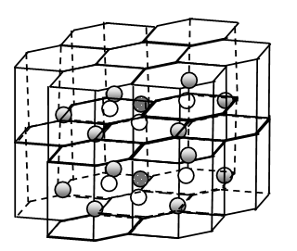
Hexagonal Prism Ring Pattern (1/4)
The network space is divided into N layers, each of which is of the hexagonal prism ring pattern
Layer 1 is covered by a set activated nodes
…
Layer N is covered by a set activated nodes
Layer 1
How to activate nodes to
cover a layer ?
Layer 2
Notes:
在六角柱環Pattern中，
我們將一個空間視為許多層，如圖所示Layer 1 、Layer 2
每一Layer層是由一個六角柱集合組成。
只要我們可以喚醒這些六角柱的中心位置節點，且每一層都這樣做，
那麼整個網路空間都會被覆蓋到。
那如何喚醒一個Layer層呢？

Slide 20
Hexagonal Prism Ring Pattern (2/4)
R_{t}: Transmission Radius
Reducing spheres to hexagonal prisms
  The size of hexagonal prisms is
  determined by R_{t}
Basic procedures to cover a layer of prisms:
  (1) Source node initially sends out the broadcast message
  (2) Nodes are activated to form hexagonal prism rings
  (3) Repeat steps (1) and (2) until the entire layer is covered
●
Center (Initial) Node
Notes:
我們假設傳輸半徑Rt的有效傳輸範圍中，可以覆蓋一個六角柱體。
在廣播時，
步驟一、資料來源節點發出一個訊號
步驟二、有一些相鄰節點聽到後，會再去喚醒位於六角柱中心位置的節點，來覆蓋六角柱體環。
步驟三、重覆以上步驟，直到整個Layer的空間都被Cover了

Slide 21
Hexagonal Prism Ring Pattern (3/4)
  To activate nodes to rebroadcast ring by ring (in 2D view)
    Nodes on centers of hexagons
    Nodes on vertexes of hexagons
Step.1 (1 node)
Step.2 (3 nodes)
s
s
s
s
Step.3 (6 nodes)
Notes:
進一步地以俯視的視角來看，
假設有一個訊號來源點S，想要做廣播
在Step 1，S發出一個訊號，其所包含的六角形有三個頂點上的節點會被喚醒
在Step.2，這三個頂點上的節點會發出訊號，去喚醒六個六角形中心上的節點。
在Step.3，這六個中心位置的節點會發出訊號，使得六個六角形的範圍都會被覆蓋到。
請注意，經由上面的步驟，一個環狀Ring的範圍都會被覆蓋。
我們也可以發現，上面的展開過程中，我們只需1+3+6共10個節點就可覆蓋這個區域了。
依這樣的方法，我們可以一個環一個環的喚醒節點，使得整個範圍都被覆蓋到。

Slide 22
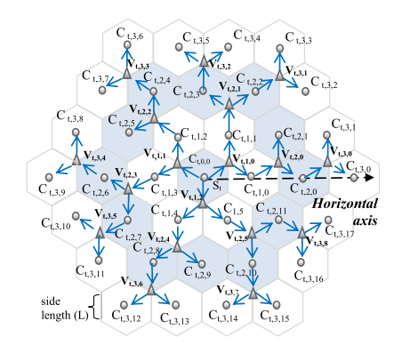
Hexagonal Prism Ring Pattern (4/4)
Notes:
我們再來介紹，我們所提出的三維空間上的廣播協定，3DOBP

Slide 23
3DOBP:
3D Optimized Broadcasting Protocol
Mechanisms of 3DOBP
  (1) Contention Control
  (2) Intralayer Activation
  (3) Interlayer Activation
Notes:
根據上述的Hexagonal Prism Ring的觀念，我們可以設計一個傳輸效率最佳化的Broadcasting Protocol，
我們取名叫3DOBP。
其中有一個Activation Structure，用來定義有哪些node要被activation
另外，有三個機制
1.傳輸時的競爭控制機制
2.如何去啟動一個層內的節點的Layer Activation機制
2.如何去啟動不同層的Interlayer Activation機制

Slide 24
3DOBP : Activation Structure
3DOBP is based on the hexagonal prism ring pattern
S
S
S
Notes:
根據上述的Hexagonal Prism Ring的觀念，我們可以設計一個傳輸效率最佳化的Broadcasting Protocol，
我們取名叫3DOBP。
借由Ring中的所有中心節點被啟動，以一個Ring一個Ring的方式來處理，
整個Layer上的空間將可以被覆蓋。

Slide 25
3DOBP : Contention Control
(1) Contention Control
  Location-based contention control
2
Packet P < destination >
7
6
Sender:
Sends a packet with destination
Receiver:
Calculates distance from itself to destination
Set backoff-timer : Shorter distance ➔ Shorter backoff
Wait for backoff-timer to expire to rebroadcast
***The nodes with the shortest distance will win
Notes:
我們利用這樣的競爭控制方式來啟動節點
傳送者送出一個封包，封包上標示目的地destination
在傳輸範圍內的節點，會依與目的地的距離來設backoff timer
那麼，會由最近距離的node先被喚起。

Slide 26
3DOBP : Intralayer Activation
Intralayer activation at layer t
Packet P <V_{t,1,0}, V_{t,1,1}, V_{t,1,2}>
❶
S
❸
❷
Packet P <C_{t,1,2}, C_{t,1,3}>
Packet P <C_{t,1,0}, C_{t,1,1}>
V_{t,1,1}
V_{t,1,0}
S
S
V_{t,1,2}
Packet P <C_{t,1,4}, C_{t,1,5}>
Notes:
我們再來介紹如何喚醒一個層，
假設要喚醒的層是t
假設一個來源點S，它送出一個封包P，上面標示要喚起Vt,1,0, Vt1,2, Vt,12
有三個最靠近的點會activated

Slide 27
3DOBP: Interlayer Activation
◎
Start Node S₁
Layer 1
⊗
Interlayer Node I₁
Layer 0
◎
Start Node S₀
Interlayer Node I₋₁
⊗
Layer -1
◎
Start Node S₋₁
Notes:
另外，3DOBP也要考慮如何去喚醒上下Layer，
因此，我們在每一層Layer的啓始節點Start Node的訊號覆蓋範圍內，
設有一個中際節點Interlayer Node，可借由它來連到另外一層Layer

Slide 28
Outline
Introduction
Related Work
Our solution:
  Hexagonal Prism Ring Pattern
  3D Optimized Broadcasting Protocol (3DOBP)
Performance Comparisons
Conclusion
Notes:
以下是介紹的大綱。
三維空間傳輸效率最佳化問題
我們將定義什麼是傳輸效率
以及傳輸效率最佳化問題的定義
相關的研究
我們的解決方法
我們所提出的六角柱環pattern
以及可以用來進行廣播的協定：3DOBP
再來是效率分析的比較。
最後是結論。

Slide 29
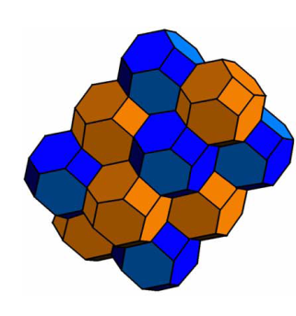
Transmission Efficiency
Transmission Radius : R_{t}
Transmission Efficiency:
  Cube:
  Truncated Octahedron
N ×
N ×
Details are all in the paper
Notes:
在進行分析之前，我們假設傳輸半徑都是Rt
我們先對正方體進行分析，根據定義分子是N個正方體連集的體積，而分母是N個球體的總體積，
經過計算，我們求得其傳輸效率是 3/ (4 * pi)
截角八面體也可以因此而求得其傳輸效率是 3/ (4 * 根號 2 * pi)
其它的推導細節都記錄於論文中。

Slide 30

Comparisons of Transmission Efficiency
Transmission Efficiency
Approach | Transmission Efficiency
Truncated Octahedron-based | 3/8π ≈ 0.119366
Hexagonal Prism-based | 3/( ) ≈ 0.168809
Rhombic Dodecahedron-based | 3/( ) ≈ 0.168809
Cube-based | 3/4π ≈ 0.238732
Hexagonal Prism Ring-based | 1/π ≈ 0.31831
Upper Bound | 0.84375
Notes:
我們將傳輸效率做一分析，並將Upper Bound列出。
結果發現本文所提出的六角柱環方式是最佳的。

Slide 31
Simulation Result
Node Density
(nodes per transmission area on a layer plane)

Slide 32
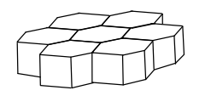
Conclusion
We study the problem about how to
optimize the transmission efficiency
in 3D wireless networks
We propose Hexagonal Prism Ring Pattern (HPRP)
and 3D Optimized Broadcast Protocol (3DOBP) to
solve the problem
HPRP is the best solution so far
The HPRP is also useful for other
applications, such as convergecast.
Notes:
在本文中，我們探討了一個重要的問題，如何在3D的空間中，
用最少的節點數來將廣播的傳輸效率最佳化。
我們針對這個問題，提出一個六角柱環方式的解法。
也提出了一個無線網路廣播的Protocol。
我們猜想這是效率最佳化的方式。
這個六角柱環方式也可以推廣到別種應用上，例如Convergecast等，
這將是我們未來的工作

Slide 33
Thank You!

